Slide 1
UNIDAD DE FINANCIAMIENTO, TRANSPARENCIA Y FISCALIZACIÓN
A PARTIDOS POLÍTICOS Y CANDIDATOS.

Slide 2
UFTF
La Unidad de Financiamiento, Transparencia y Fiscalización tiene como funciones FISCALIZAR, AUDITAR, INVESTIGAR y SANCIONAR a los sujetos obligados que infrinjan las normas de financiamiento e incumplan su deber de información.

Slide 3
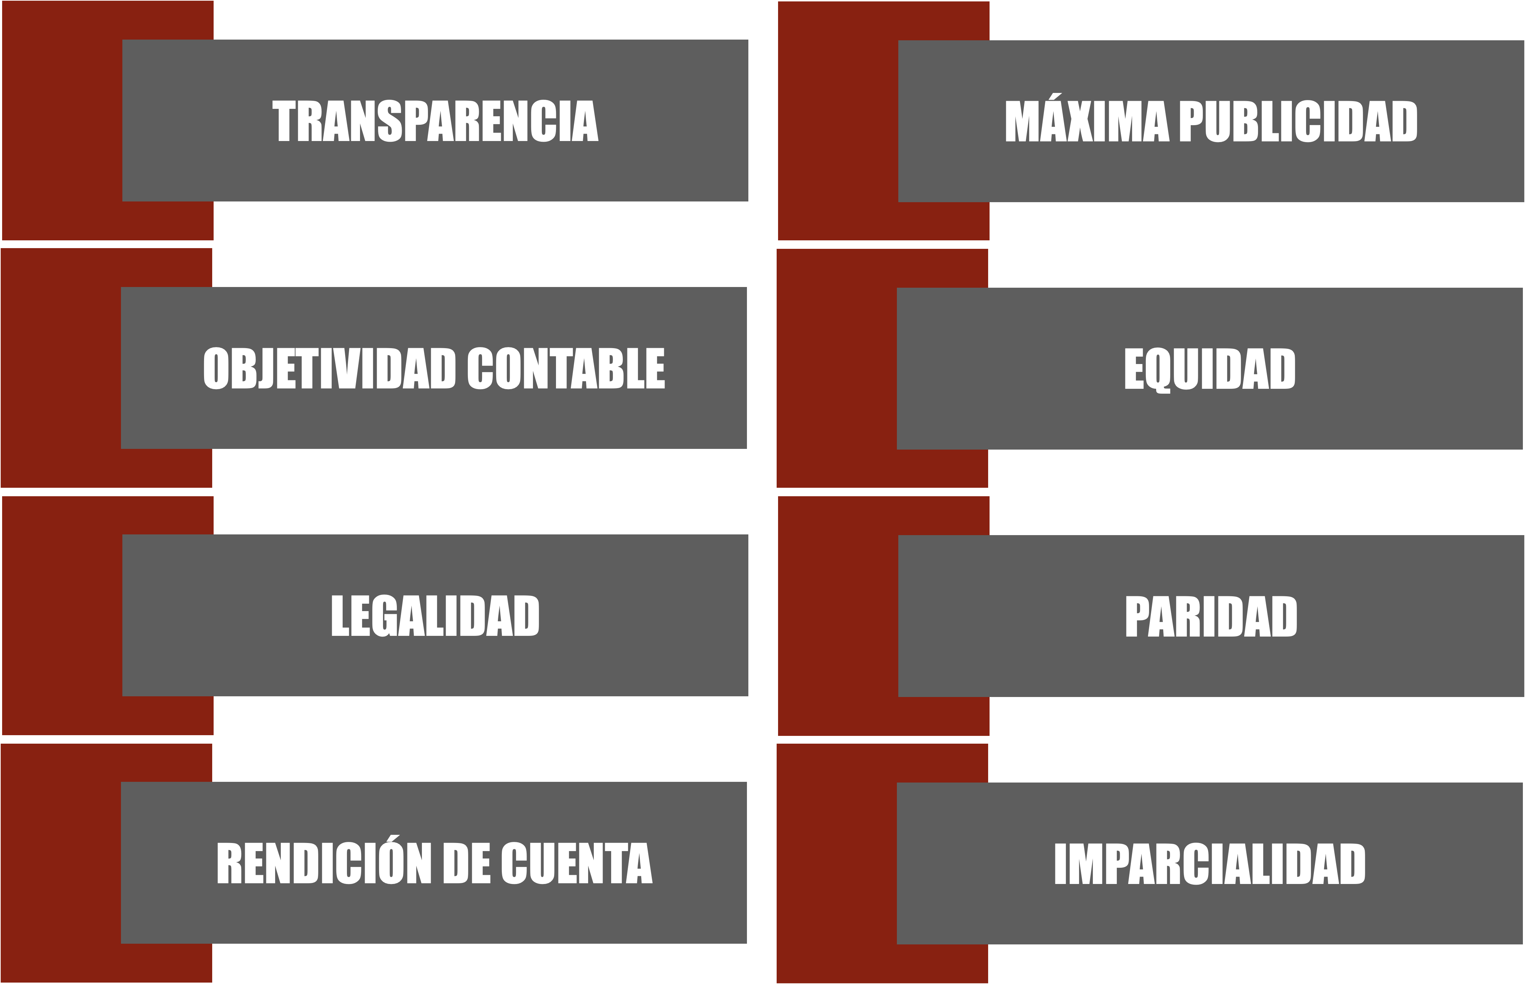
PRINCIPIOS RECTORES.

Slide 4
EJES ESTRATEGICOS

Slide 5
DASO
División de
Auditoria para el Sujeto
Obligado.

Slide 6
UFTF
DASO
DIVISIÓN DE AUDITORIA PARA EL SUJETO OBLIGADO.
OBJETIVO
Facilitar el cumplimiento de la ley por los sujetos obligados en el proceso de elecciones primarias y
generales 2025.

Slide 7
UFTF
DASO
FISCALIZACIÓN
AUDITORIA
SUBSANACIÓN
DASO
ESTRUCTURA
DIVISIÓN DE AUDITORIA PARA EL SUJETO OBLIGADO.

Slide 8
UFTF
DASO
IMPORTANCIA
DIVISIÓN DE AUDITORIA PARA EL SUJETO OBLIGADO.
Fortalecer el acceso y la calidad de nuestros servicios, así como modernizar y mejorar la gestión institucional.

Slide 9
UFTF
DASO
HORARIO
DIVISIÓN DE AUDITORIA PARA EL SUJETO OBLIGADO.
A
TRES
TURNOS
B
C

Slide 10
UFTF
DASO
SANCIONES
DIVISIÓN DE AUDITORIA PARA EL SUJETO OBLIGADO.
CANDIDATO PRESIDENCIA
CANDIDATO DIPUTADO
CANDIDATO ALCALDE
15
SALARIOS MÍNIMOS
10
SALARIOS MÍNIMOS
5
SALARIOS MÍNIMOS
L. 209,775.00
L. 139,850.00
L. 69,925.00
Sin perjuicio de la obligación de presentarlos dentro de los cinco (5) días hábiles siguientes a la imposición de la multa

Slide 11
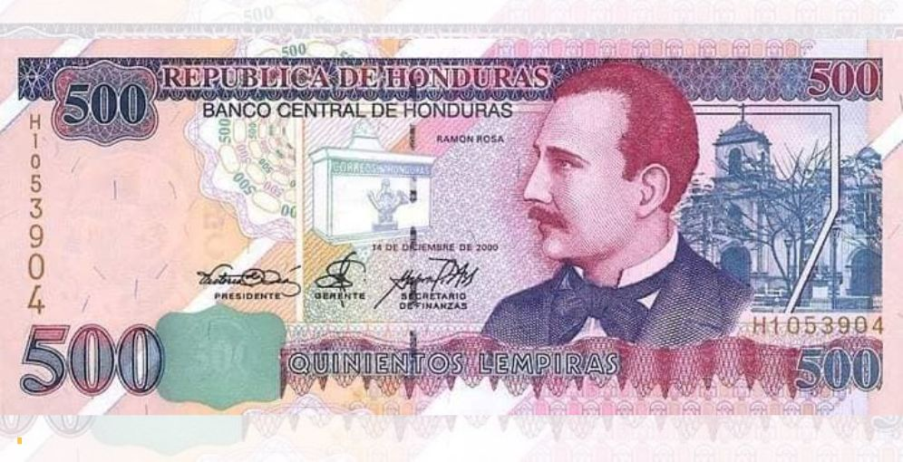
UFTF
DASO
SANCIONES
DIVISIÓN DE AUDITORIA PARA EL SUJETO OBLIGADO.
Si no se presentaren los estados financieros aún dentro del plazo estipulado en el numeral anterior, se debe aplicar una multa adicional equivalente a cien (100) salarios mínimos.
L. 1.4 millones

Slide 12
MARZO, 4 2025
AGRADEZCO SU ATENCIÓN

